Slide 1
О развитии национальной системы аккредитации
Александр Логинов
Руководитель Управления Росаккредитации СФО
10 ноября 2016 г.

Slide 2
Этапы реформирования системы аккредитации
1 этап: 1 ноября 2011 – 1 июля 2012 года «Организационный»
Обеспечение непрерывного выполнения функций по аккредитации, организационное обеспечение создания Росаккредитации, разработка первоочередных подзаконных актов
2 этап: 1 июля 2012 – 1 января 2013 года «Формирование переходной модели»
Введение новых правил работы на подзаконном уровне, создание первоочередных информационных систем по аккредитации, начало работы территориальных органов Росаккредитации
3 этап: 1 января 2013 – 1 июля 2014 года «Внедрение переходной и формирование итоговой модели»
Повышение требований при аккредитации, активизация работы по контролю и привлечению к ответственности, принятие Федерального закона «Об аккредитации», разработка и принятие «Законопроекта-спутника» и корреспондирующих подзаконных актов (более 40), создание ФГИС Росаккредитации
4 этап: 1 июля 2014 – 31 декабря 2016 года «Внедрение итоговой модели и международное признание»
Вступление в силу новых правил работы, фактическая переаккредитация всех организаций (более 10 000), внедрение системы менеджмента качества и системы обучения персонала, совершенствование ФГИС Росаккредитации, проведение процедуры международного признания российской системы аккредитации

Slide 3
Цели государственного контроля
Повышение качества услуг по оценке соответствия
Борьба с недобросовестными компаниями
Защита рынка от небезопасной продукции

Slide 4
Рынок оценки соответствия изменился
11000 аккредитованных лиц в реестре на 1 июля 2014 года
4000 организаций ушли с рынка
7000 организаций в реестре Росаккредитации

Slide 5
Подтверждение компетентности
11000 АККРЕДИТОВАННЫХ ЛИЦ
8000 ПОДАЛИ ЗАЯВЛЕНИЕ НА ПК
1600 ЛИШЕНЫ АККРЕДИТАЦИИ
94 НЕ ПРОШЛИ ПРОЦЕДУРУ ПК

Slide 6
Основные поправки в нормативную базу
Введение запрета на рекламу услуг по сертификации организациями, не имеющими аккредитации
Реклама «Сертификат за час» от фирм-посредников
«Бегающие» лаборатории, отсутствующие по месту указанному в реестре
Установить административную ответственность за отсутствие по месту осуществления деятельности
Выдача документов на основании протоколов лишенной аккредитации лаборатории
Запретить выдачу сертификата соответствия на основании таких протоколов
Отсутствие механизма привлечения к ответственности мошенников, выдающих «липовые сертификаты»
Увеличение размеров штрафов
до 1 млн. рублей

Slide 7
Требования к аккредитованным лицам
ВОЗМОЖНЫЕ УТОЧНЕНИЯ
Наличие у заявителя на аккредитацию опыта осуществления работ по оценке соответствия
Наличие плана проведения межлабораторных сличительных испытаний
Работники, участвующим в исследованиях и испытаниях под контролем «опытных сотрудников», могут не иметь установленного стажа и образования
Возможность наличия у сотрудников аккредитованного лица профильной ученой степени

Slide 8
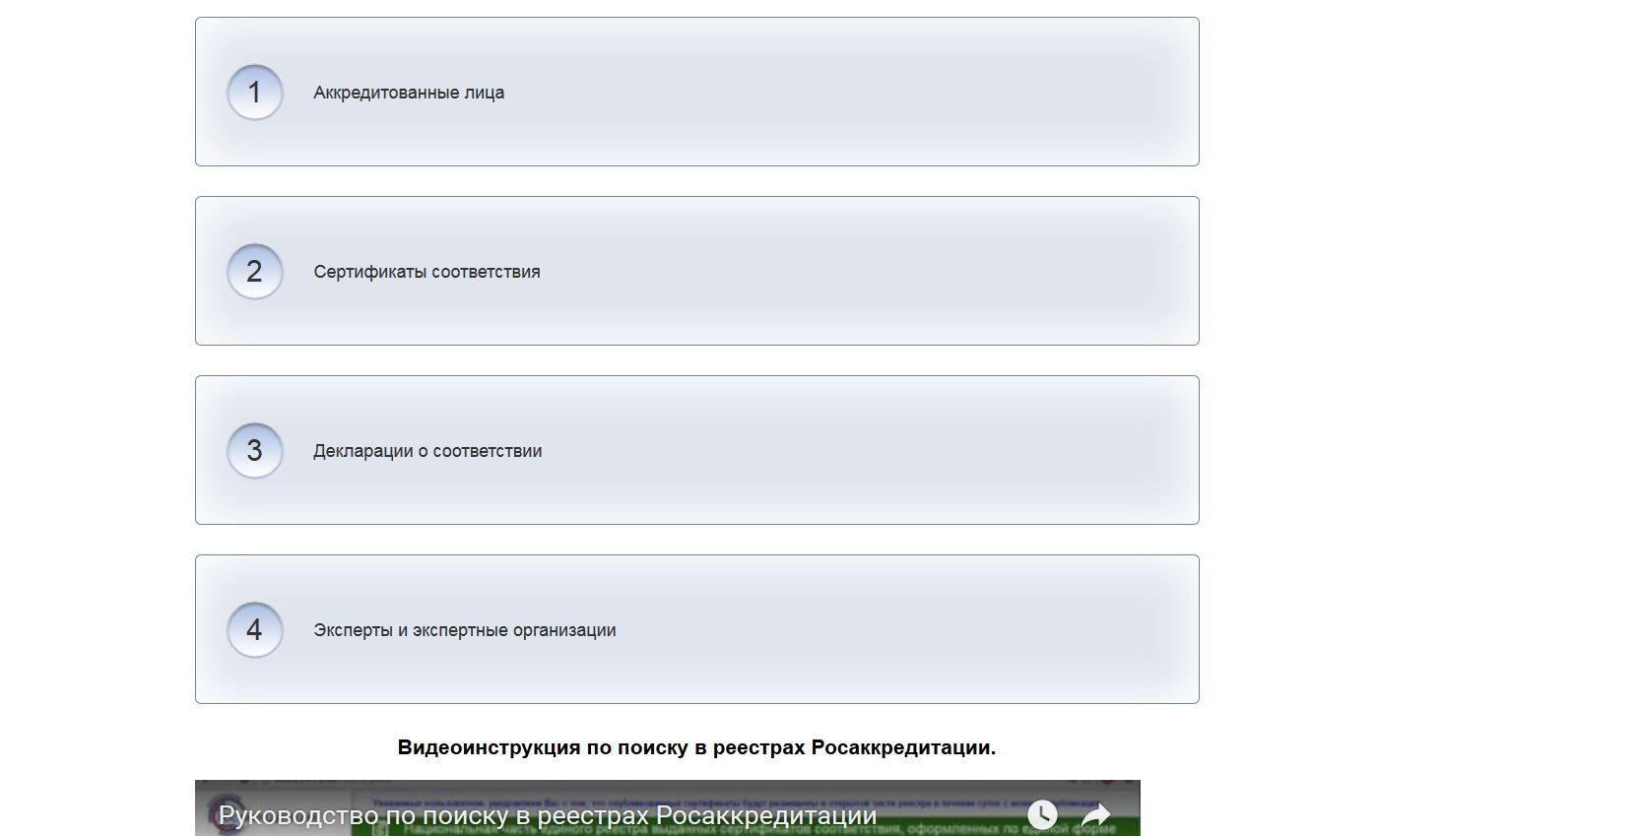

Slide 9
Спасибо за внимание!

